Slide 1



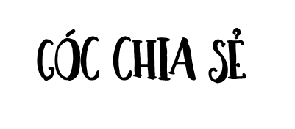
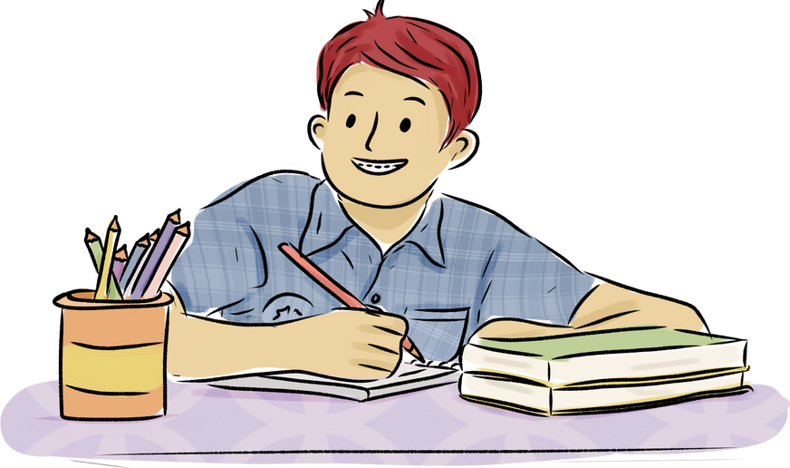
Em đã từng gặp những em bé bán rong ngoài phố chưa?
Khi đó em có cảm xúc gì? Hay đã có những hành động, việc làm nào?

Slide 2


Slide 3

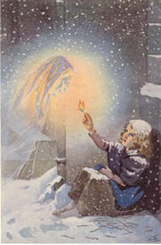
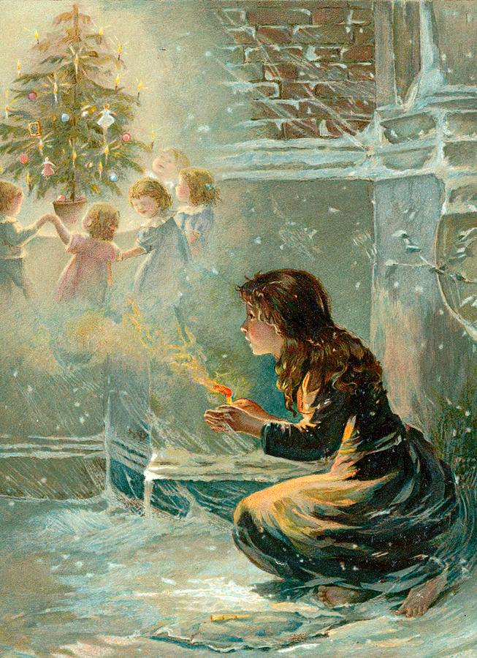
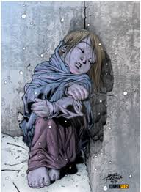

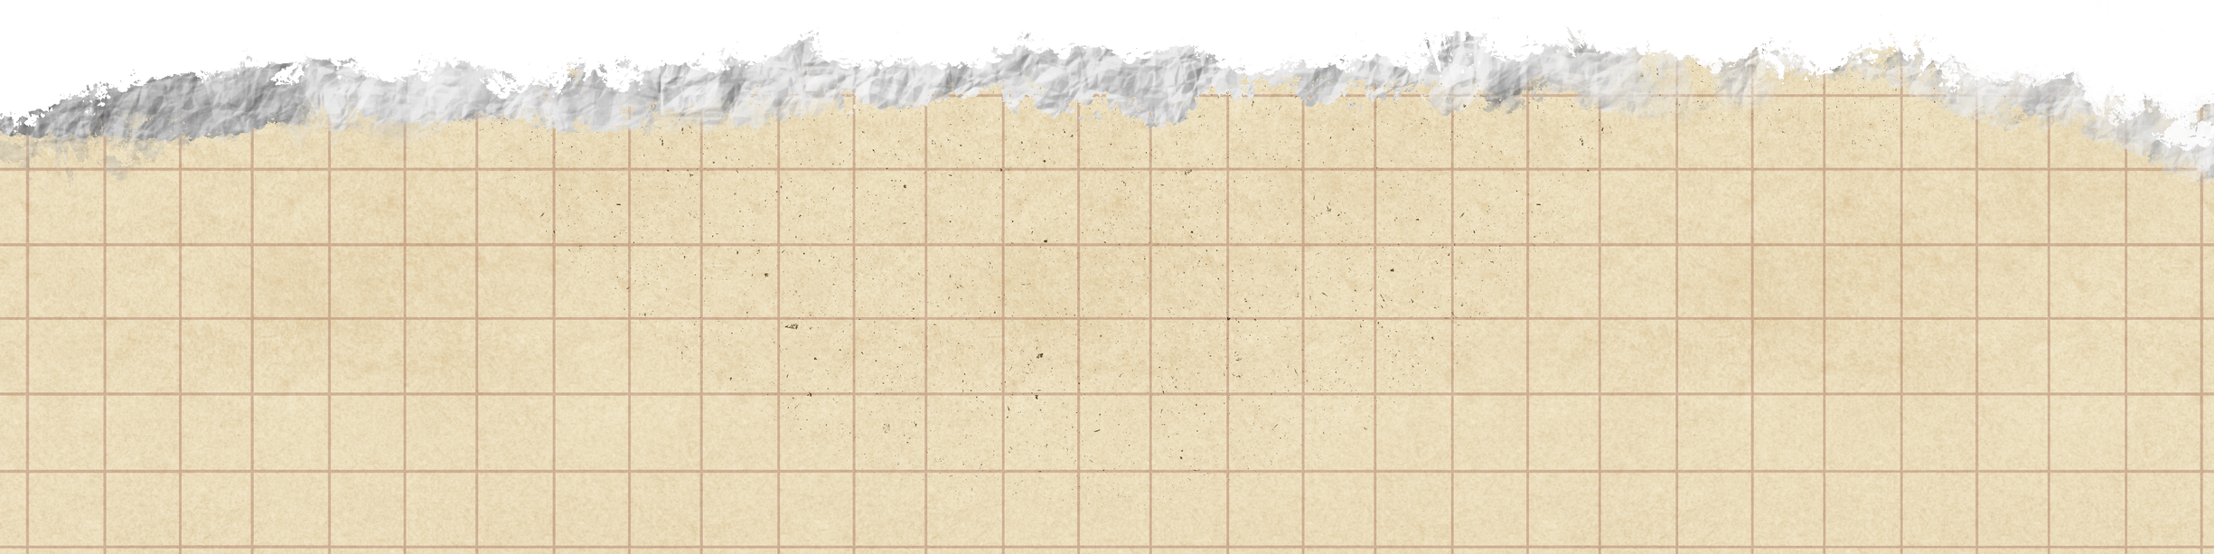

Slide 4

1. Đọc- chú thích
a. Đọc
- Gv gọi 4 học sinh đọc lân lượt trước lớp
- Giọng đọc: to, rõ ràng, ngắt nghỉ đúng chỗ. Chú ý diễn cảm lời nói của nhân vật

Slide 5

b. Chú thích
Phỏng, xe song mã, tạp dề, bố thí, tiêu tán, trường xuân, gió bấc, phóng sết, lãnh đạm, chí nhân, áo ảnh, tử thi…
HS đọc thầm chú thích trong SHS và ghi chép các từ mới vào SỔ TAY

Slide 6



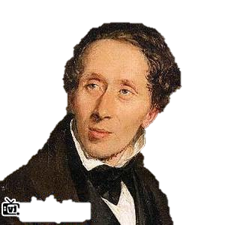
02
Tìm hiểu chung
a. Tác giả
An-đéc-xen (1805-1875)
- Ông sinh ra trong một gia đình thợ giày nghèo → tự lập từ nhỏ
- Là nhà văn vĩ đại của Đan Mạch, nổi tiếng thế giới về những truyện viễn tưởng và truyện cổ tích viết cho trẻ em.
- Truyện cổ tích của ông nhẹ nhàng, tươi mát, giàu chất nhân văn,
→ Danh nhân văn hóa thế giới, là người bạn của tuổi thơ gần xa.

Slide 7


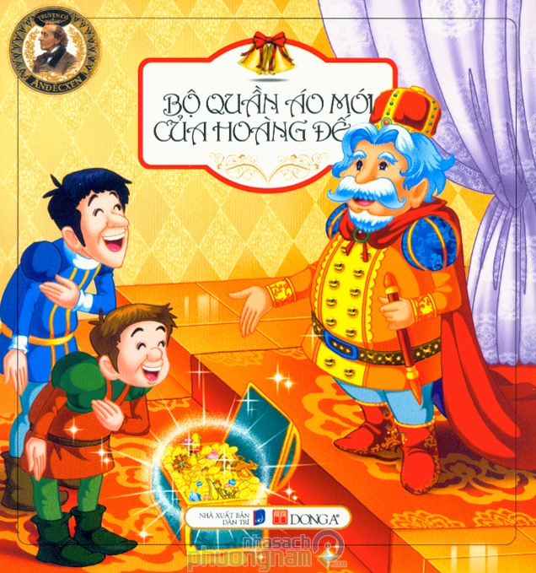




Slide 8
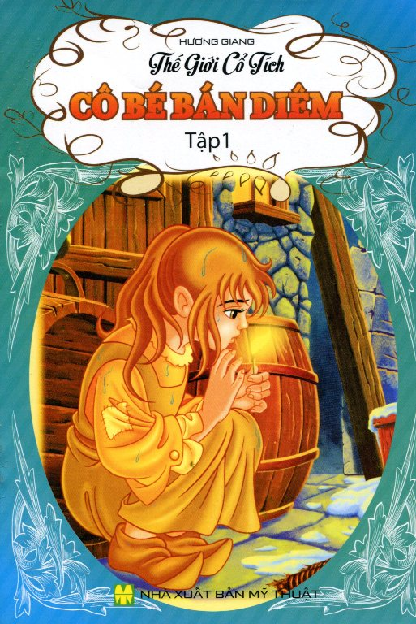
02
Tìm hiểu chung
b. Tác phẩm
- Xuất xứ: xuất bản lần đầu năm 1848 trong cuốn “Những truyện cổ tích mới”
- Thể loại: truyện cổ tích
- PTBĐ: tự sự kết hợp miêu tả, biểu cảm.

Slide 9


Slide 10

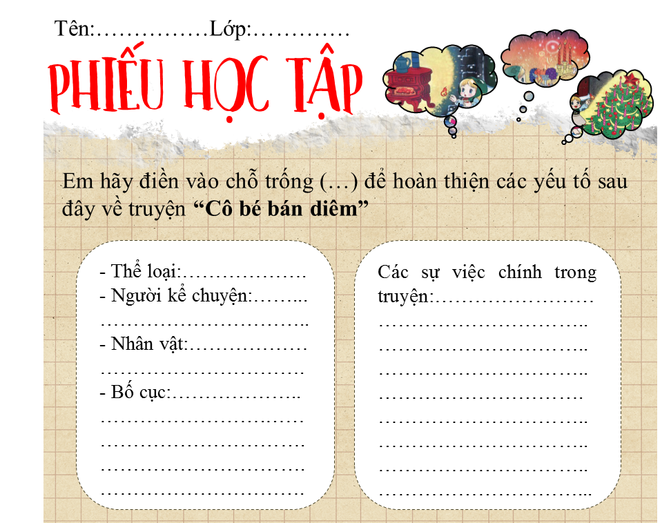
Hoạt động nhóm bàn
Yêu cầu: hoàn thành phiếu học tập
Thời gian: 5 phút

Slide 11
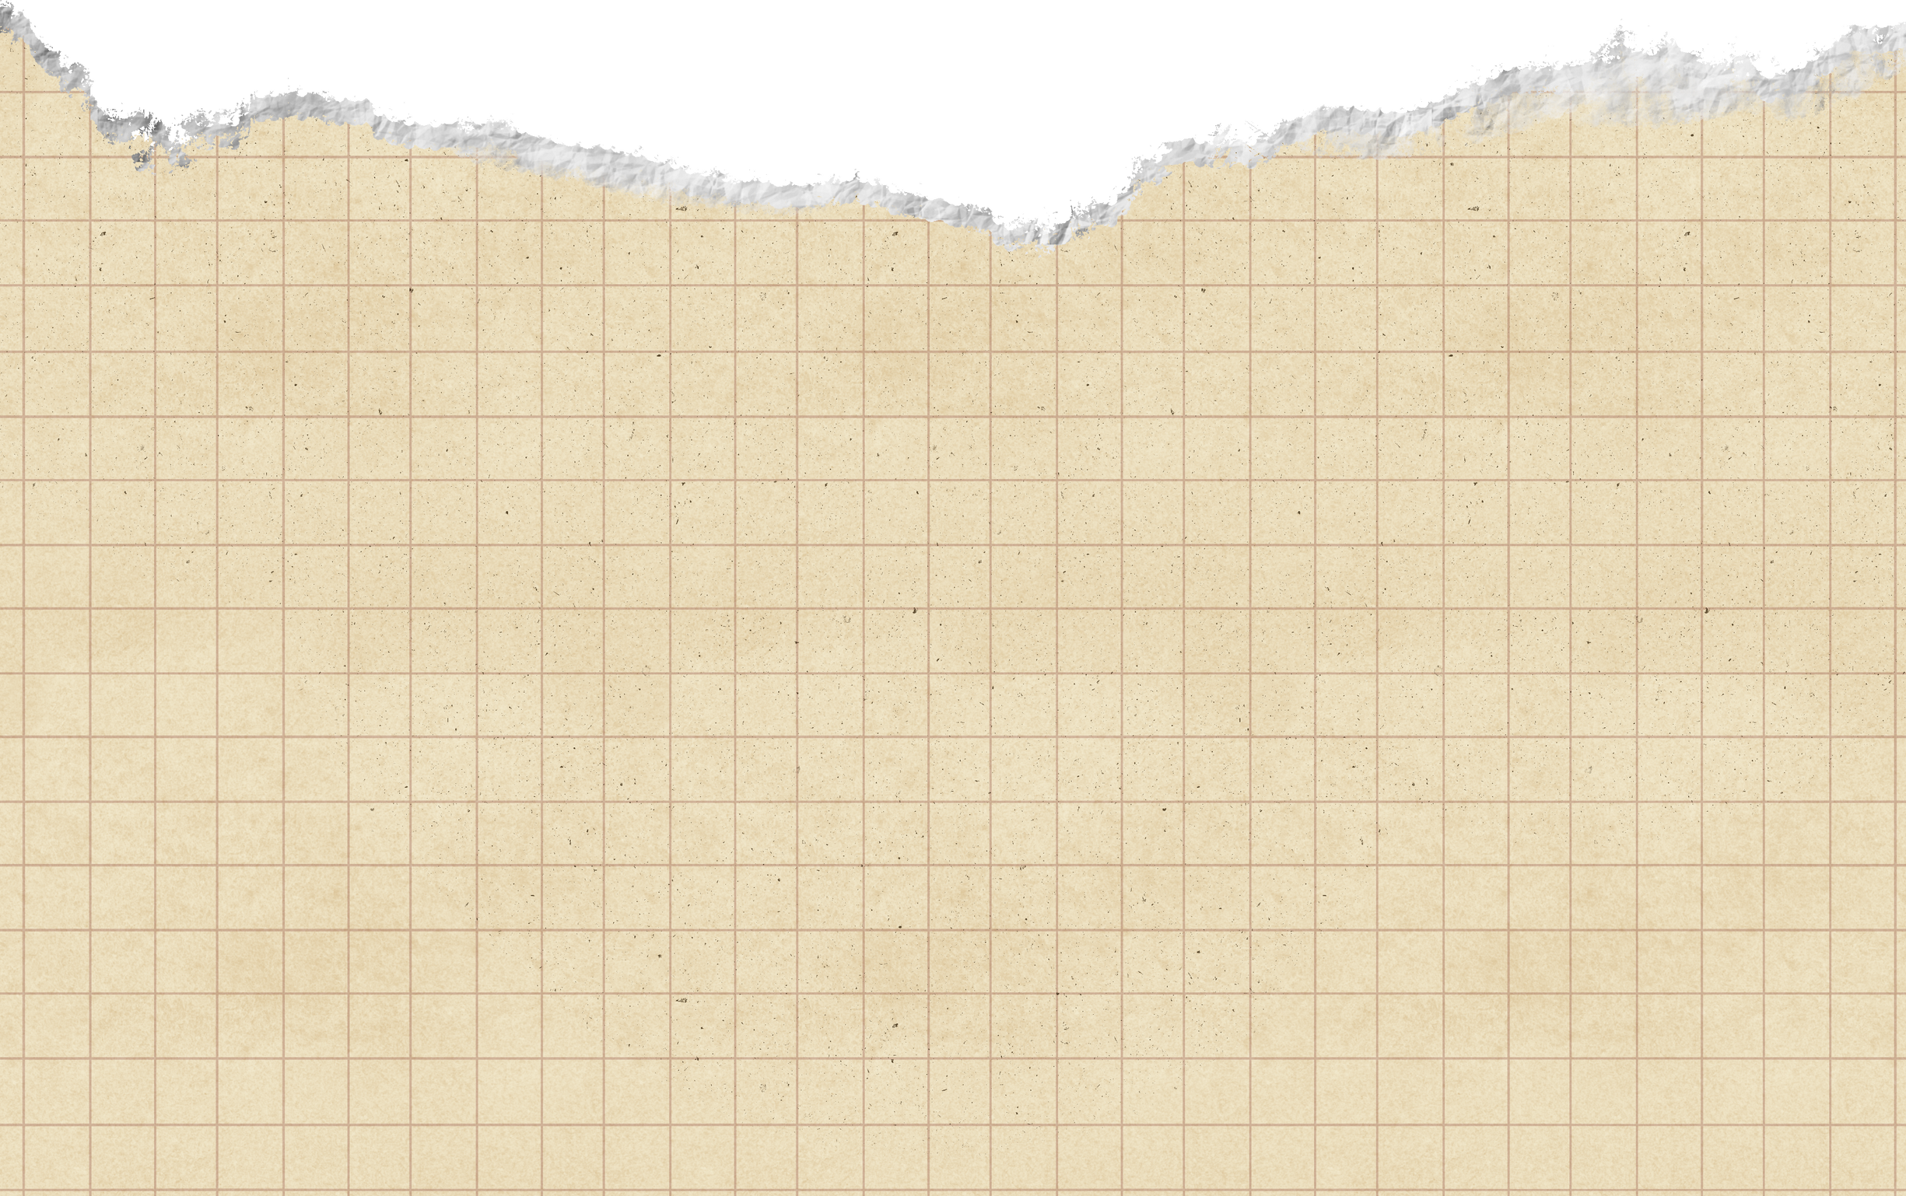


- Người kể chuyện: người kể giấu mình → ngôi thứ 3
- Nhân vật chính: cô bé bán diêm
- Cốt truyện:
+ Em bé nghèo khổ đi bán diêm trong đêm giao thừa giá rét nhưng không ai mua cho em.
+ Em không dám về nhà vì sợ bố đánh.
+ Em ngồi nép vào góc tường, đánh liều quẹt que diêm sưởi ấm.
+ Mỗi lần em quẹt que diêm là một lần mộng tưởng xuất hiện.
+ Em quẹt các que diêm còn lại để níu giữ bà, hai bà cháu bay lên trời.

Slide 12


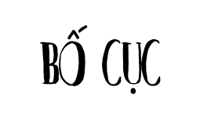
- Phần 1: Từ đầu…cứng đờ ra → Hoàn cảnh sống của em bé
- Phần 2: Tiếp…thượng đế → Những mộng tưởng của cô bé bán diêm.
- Phần 3: Còn lại → Cái chết thương tâm của em bé

Slide 13



a.
Gia cảnh
- Quá khứ: gia đình êm đềm, hạnh phúc
- Hiện tại:
+ Bà và mẹ mất
+ Gia tài tiêu tán, nơi ở là một xó tối tăm, trên gác sát mái nhà
+ Bố nghiện rượu, thường xuyên đánh mắng em
+ Phải đi bán diêm kiếm sống
➔ Nghèo khổ, bất hạnh, thiếu thốn cả vật chất và tinh thần

Slide 14




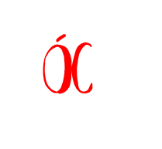
b.
Ngoại hình
Tìm các chi tiết miêu tả ngoại hình của cô bé bán diêm và hình dung ra hình ảnh của em bé lúc đó và miêu tả lại hình ảnh đó cho cả lớp cùng nghe.

Slide 15
b.
Ngoại hình
- Em nhỏ, đầu trần, chân đất, tím bầm vì rét
- Đeo tạp dề cũ kĩ, tóc đầy bông tuyết.
→ Đói rét, nghèo khổ, đáng thương

Slide 16
c.
Hành động, việc làm, suy nghĩ
* Việc đi bán diêm của em bé
- Thời gian: đêm giao thừa giá lạnh
- Không gian:
+ Ngoài đường tuyết rơi, người qua đường vội vã.
+ Trong nhà: cửa sổ các nhà sáng rực, trong phố sực nức mùi ngỗng quay.
→ Nghệ thuật: đối lập giữa tình cảnh đói rét đơn độc ngoài đường của cô bé với cảnh đoàn tụ ấm áp của các gia đình → Làm nổi bật cảnh đời bi thảm, đáng thương của em bé, gợi niềm cảm thương cho người đọc

Slide 17
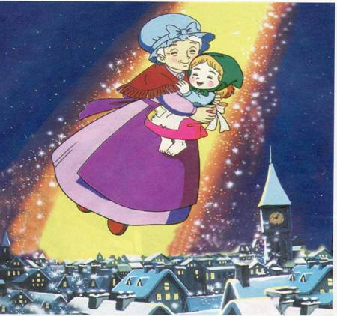
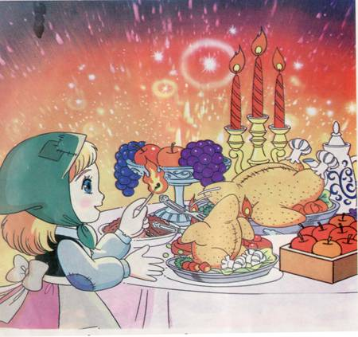
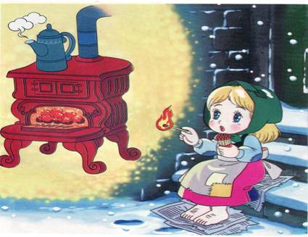
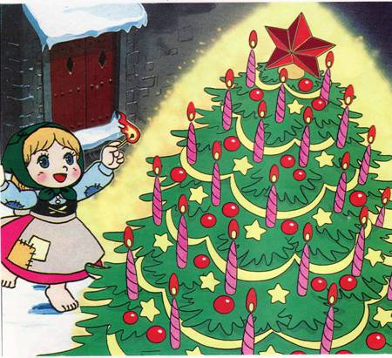
c.
Hành động, việc làm, suy nghĩ
* Hành động quẹt diêm để sưởi ấm

Slide 18
c.
Hành động, việc làm, suy nghĩ
* Hành động quẹt diêm để sưởi ấm
Lần | Mộng tưởng xuất hiện | Ước mơ
1 | Lò sưởi xuất hiện | Được sưởi ấm
2 | Bàn ăn thịnh soạn, có ngỗng quay | Được ăn ngon
3 | Cây thông Nô-en trang trí lộng lẫy với ngàn ngọn nến sáng rực. | Mong được vui chơi
4 | Bà đang mỉm cười với em. | Được che chở, yêu thương
5 | Bà cầm tay em, hai bà cháu bay vụt lên cao. | Được ở cùng bà, được hạnh phúc

Slide 19
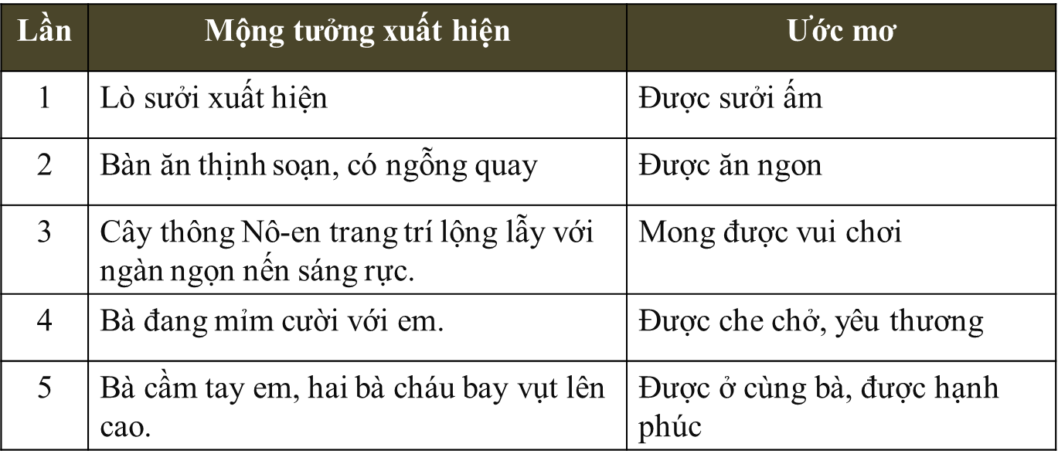
* Hành động quẹt diêm để sưởi ấm
Trình tự hợp lí, phù hợp với hoàn cảnh của em bé.
Tô đậm sự bất hạnh, đánh thương của em bé.
Ước muốn được sống trong no đủ và nhận được tình yêu thương, chăm sóc, chở che

Slide 20
c.
Hành động, việc làm
* Hành động quẹt diêm để sưởi ấm
Lần | Mộng tưởng xuất hiện | Thực tại cuộc sống
1 | Lò sưởi xuất hiện | Bần thần trở về nỗi lo bán diêm
2 | Bàn ăn thịnh soạn, có ngỗng quay | Cô đơn, lạnh lẽo
3 | Cây thông Nô-en trang trí lộng lẫy với ngàn ngọn nến sáng rực. | Tất cả bay lên trời, nghĩ đến bà.
4 | Bà đang mỉm cười với em. | Bà biến mất
5 | Bà cầm tay em, hai bà cháu bay vụt lên cao. | Em bé chết

Slide 21
Lần | Mộng tưởng xuất hiện | Thực tại cuộc sống
1 | Lò sưởi xuất hiện | Bần thần trở về nỗi lo bán diêm
2 | Bàn ăn thịnh soạn, có ngỗng quay | Cô đơn, lạnh lẽo
3 | Cây thông Nô-en trang trí lộng lẫy với ngàn ngọn nến sáng rực. | Tất cả bay lên trời, nghĩ đến bà.
4 | Bà đang mỉm cười với em. | Bà biến mất
5 | Bà cầm tay em, hai bà cháu bay vụt lên cao. | Em bé chết
Nghệ thuật: Kể chuyện đan xen, đối lập giữa thực tế và mộng tưởng → Nổi bật khát khao cháy bỏng và tình cảnh đáng thương của cô bé bán diêm/ của những người cùng khổ trong xã hội
➔ Andersen đã thấu hiểu và nâng niu ước mơ tuổi thơ.

Slide 22
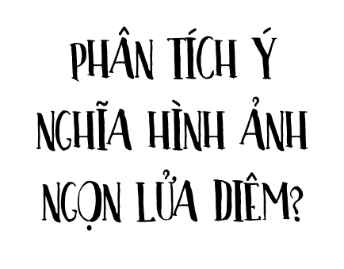
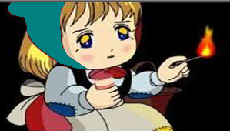

Slide 23


1
2
3
Vẻ đẹp nhân văn, thực tế đen tối, đau xót, dập tắt sự sống
Là ngôi sao chắp cánh cho em bé bay lên với bà nội
Là ngọn lửa của ước mơ tuổi thơ về mái ấm gia đình.

Slide 24
d.
Cái chết của em bé
Hình ảnh em bé
Nguyên nhân cái chết của em bé
Ý nghĩa cái chết của em bé (Kết thúc truyện)

Slide 25
d.
Cái chết của em bé
* Hình ảnh em bé: đôi má hồng, đôi môi đang mỉm cười → Cái chết nhẹ nhàng, không đau đớn.
* Nguyên nhân cái chết:
+ Vì đói+ lạnh
+ Sự thờ ơ, lạnh lùng, vô cảm của mọi người
* Kết thúc truyện:
+ Có hậu vì cô bé được giải thoát, được chết trong mộng tưởng, không phải tiếp tục cuộc sống nghèo khổ, đói rét...
+ Không có hậu, vì thực tế cô bé chết khi bụng còn đói, trời rét và sự thờ ơ của mọi người.
→ Kết thúc truyện không có hậu (khác với truyện dân gian)

Slide 26

Tình yêu thương; nỗi xót xa, đau đớn; niềm cảm thông sâu sắc đối với những em bé bất hạnh .
Tác giả nhận thấy, thấu hiểu và trân trọng ước mơ của các em
➔ Tư tưởng nhân đạo và nhân văn sâu sắc
Tình cảm của tác giả

Slide 27
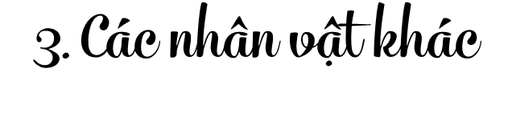
- Người bố: bắt em đi bán diêm, chửi mắng
- Người đi đường: thờ ơ, lãnh đạm, vô cảm
Đáng phê phán, lên án
- Bài học: Cần yêu thương, chia sẻ và giúp đỡ những người có hoàn cảnh khó khăn.

Slide 28
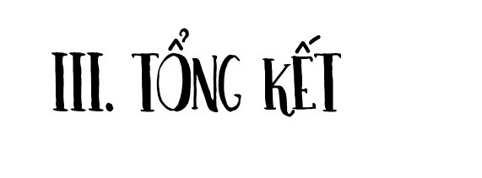

Slide 29

- Miêu tả rõ nột cảnh ngộ và nỗi khổ cực của em bé bằng những chi tiết, hình ảnh đối lập
- Sắp xếp trình tự sự việc nhằm khắc họa tâm lí em bé trong cảnh ngộ bất hạnh
- Sáng tạo trong cách kể chuyện

Slide 30
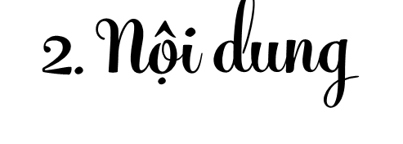
- Số phận em bé bán diêm và lòng thương cảm sâu sắc của tác giả đối với em bé bất hạnh.
- Phê phán thói thờ ơ, vô cảm trong cuộc sống.

Slide 31
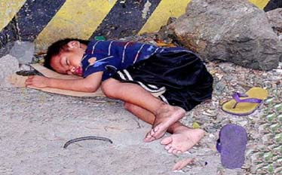
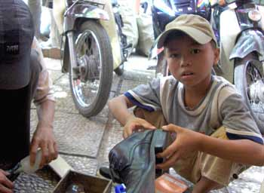
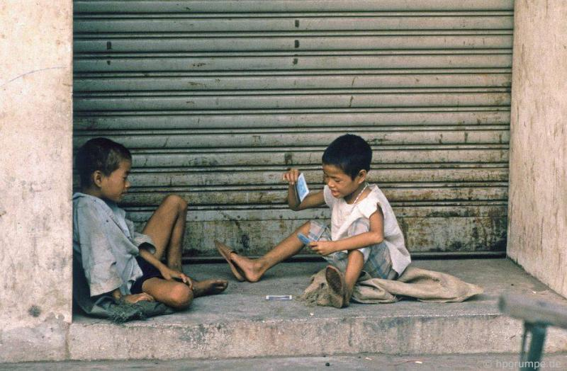
Từ những hình ảnh trên, em nhận thấy bản thân đang có cuộc sống như thế nào?

Slide 32
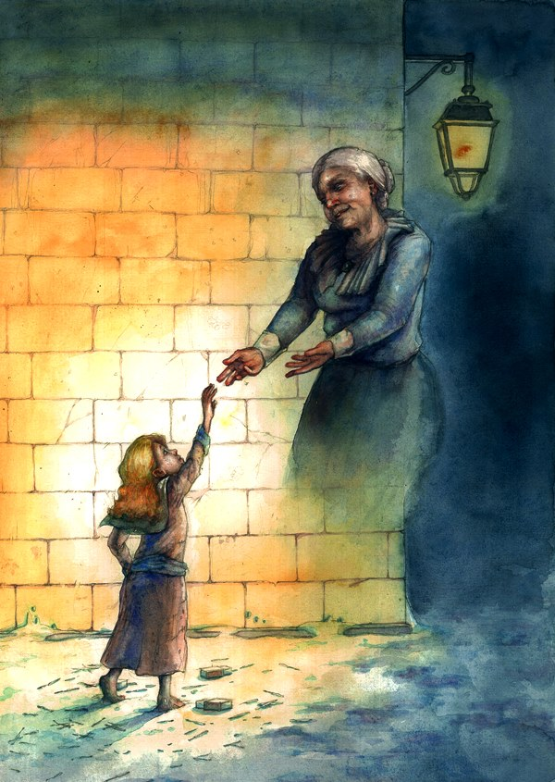
1. Hãy hóa thân vào nhà văn và nghĩ một cái kết đẹp hơn cho cô bé nhé?
2. Viết đoạn văn khoảng 5-7 câu với nhan đề: Gửi tác giả truyện «Cô bé bán diêm»

